Slide 1
시스템 프로그래밍 팀프로젝트
콘웨이의
생명 게임
강병오, 정태현, 김민석, 현경환

Slide 2
Conway’s
game of life
INDEX
-
생명게임?
게임 규칙
알려진 패턴
데모 동영상
주요 코드
-

Slide 3
콘웨이의 생명게임
Conway’s game of life
Conway’s game of life
영국의 수학자 존 호튼 콘웨이가 고안해낸 세포 자동자 게임

Slide 4
콘웨이의 생명게임
Conway’s game of life
규칙
죽은 칸과 인접한 8칸 중 정확이 3칸에 세포가 살아있다면
해당 칸의 세포는 그 다음 세대에 살아난다
살아있는 칸과 인접한 8칸 중 2칸 혹은 3칸에 세포가 살아있다면
해당 칸의 세포는 살아있는 상태를 유지한다
그 이외의 경우 해당 칸의 세포는 다음 세대에 고립돼 죽거나
혹은 주위가 너무 복잡해저셔 죽는다. 혹은 죽은 상태를 유지한다

Slide 5

알려진 패턴
정물
정물
세포들이 전혀 변화가 없는 고정된 패턴

Slide 6

알려진 패턴
정물
정물
세포들이 전혀 변화가 없는 고정된 패턴

Slide 7

알려진 패턴
정물
정물
세포들이 전혀 변화가 없는 고정된 패턴

Slide 8

알려진 패턴
정물
정물
세포들이 전혀 변화가 없는 고정된 패턴

Slide 9
알려진 패턴
진 동 자
진동자
정물과는 다르게 세포들 중 일부만 살아있고
나머지는 그 자리에서 삶과 죽음을 반복함

Slide 10
알려진 패턴
진 동 자
진동자
정물과는 다르게 세포들 중 일부만 살아있고
나머지는 그 자리에서 삶과 죽음을 반복함

Slide 11
알려진 패턴
진 동 자
진동자
정물과는 다르게 세포들 중 일부만 살아있고
나머지는 그 자리에서 삶과 죽음을 반복함

Slide 12
알려진 패턴
진 동 자
진동자
정물과는 다르게 세포들 중 일부만 살아있고
나머지는 그 자리에서 삶과 죽음을 반복함

Slide 13
알려진 패턴
우 주 선
우주선
계속 전진하는 패턴

Slide 14
알려진 패턴
우 주 선
우주선
계속 전진하는 패턴

Slide 15

알려진 패턴
장 수
장수
세포들이 모두 전멸하거나 진동자에 수렴하는 상태에
이르기까지 오랜 시간이 필요한 패턴

Slide 16

알려진 패턴
무한 성장
무한 성장
무한히 성장하는 패턴

Slide 17
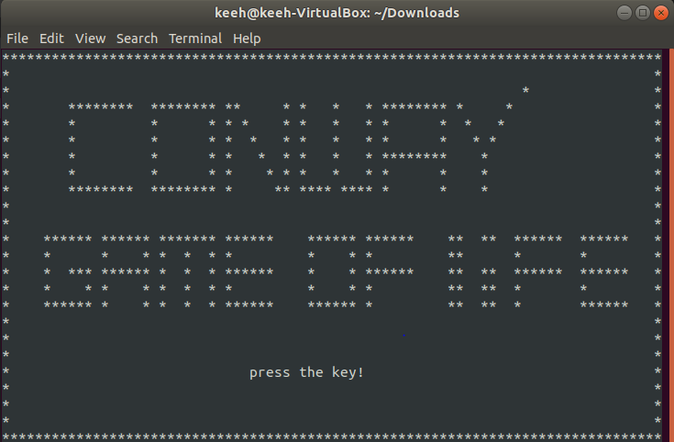
화면
타이틀 화면

Slide 18
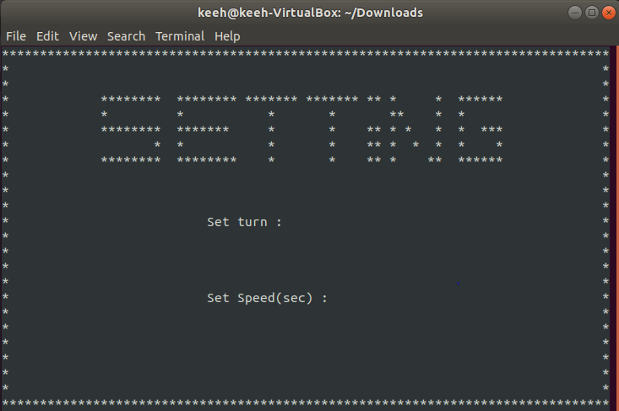
화면
세팅 화면

Slide 19
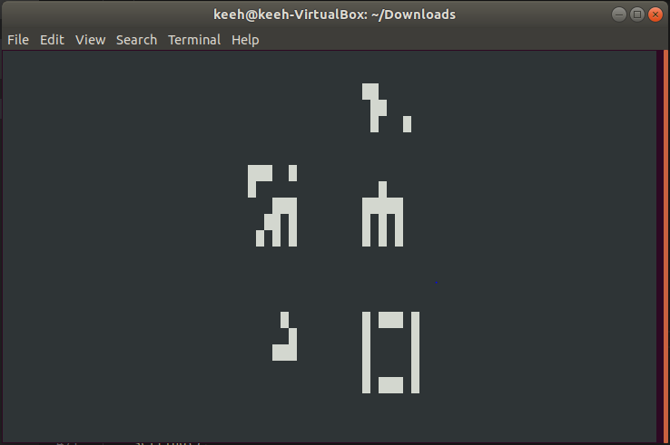
화면
처음 입력 화면

Slide 20
화면
처음 입력 화면

Slide 21
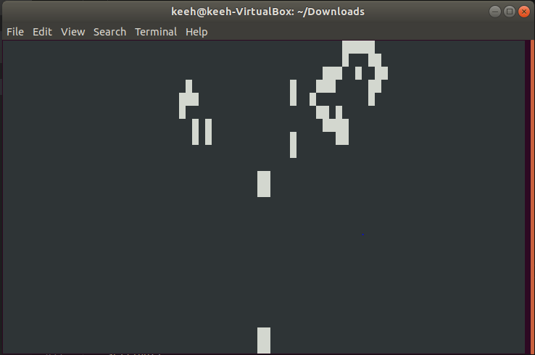
화면
진행 화면

Slide 22
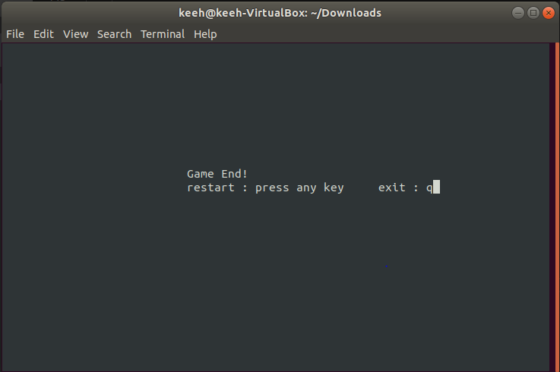
화면
결과 화면

Slide 23
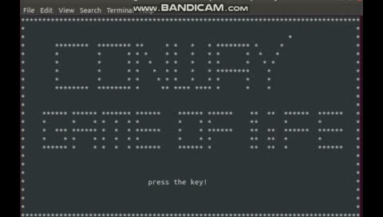
데모 동영상
데모 동영상

Slide 24

데모 동영상
데모 동영상

Slide 25
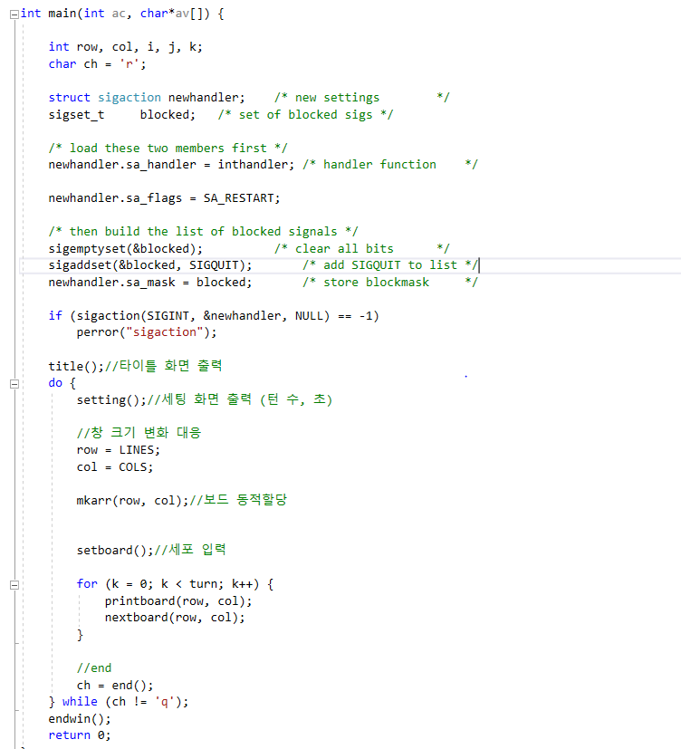
주요 코드
main

Slide 26
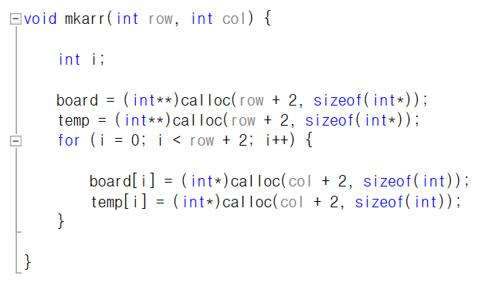
주요 코드
mkarr

Slide 27
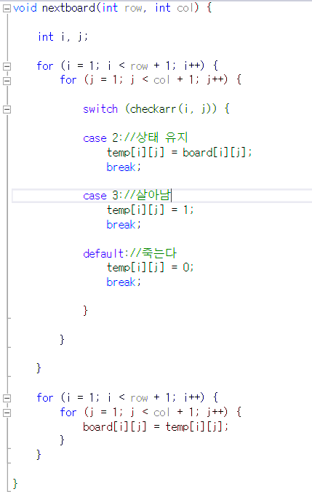
주요 코드
nextboard

Slide 28
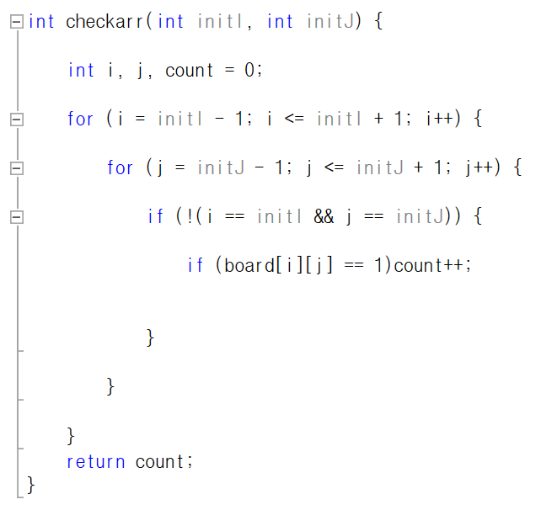
주요 코드
checkarr

Slide 29
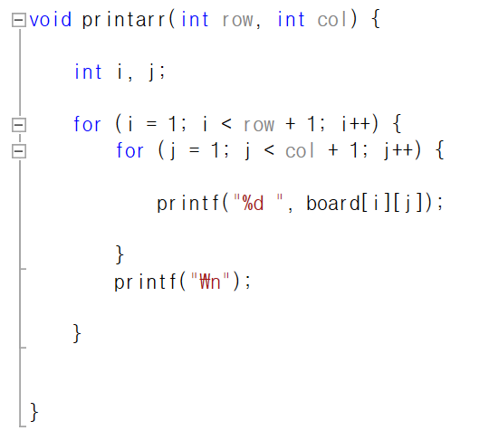
주요 코드
printarr

Slide 30
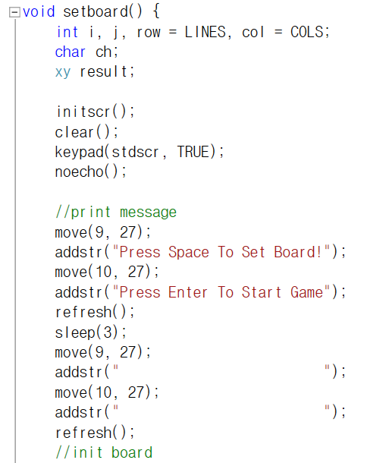
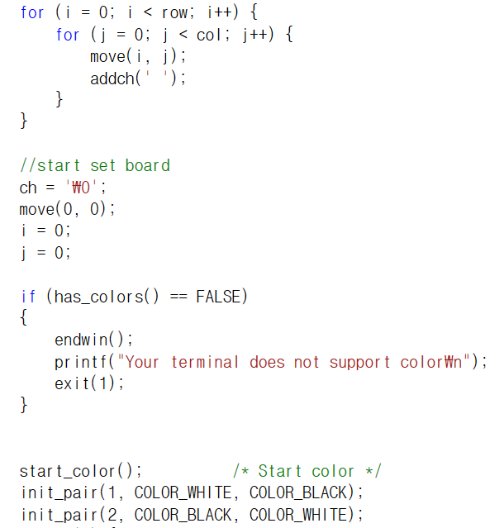
주요 코드
setboard

Slide 31
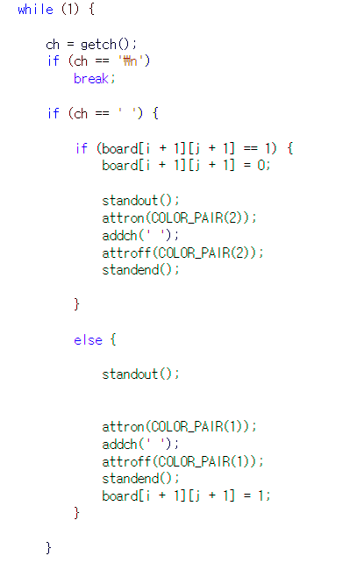
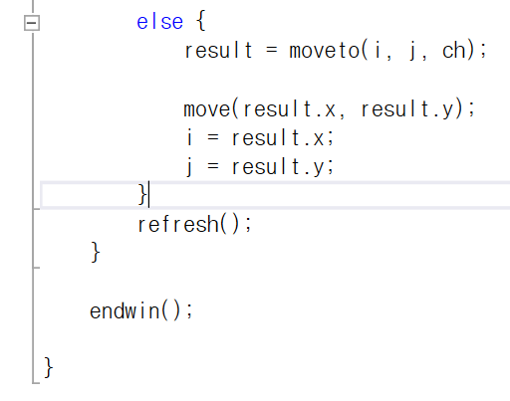
주요 코드
setboard

Slide 32
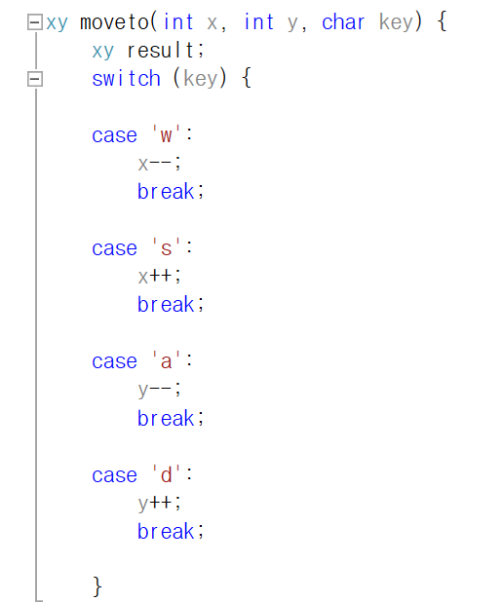
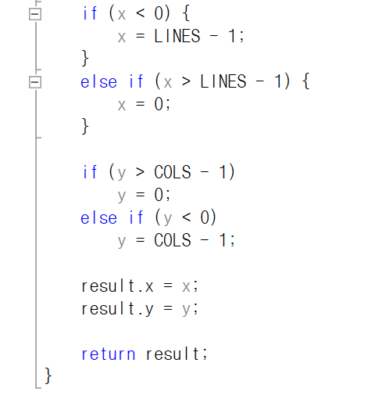
주요 코드
moveto

Slide 33
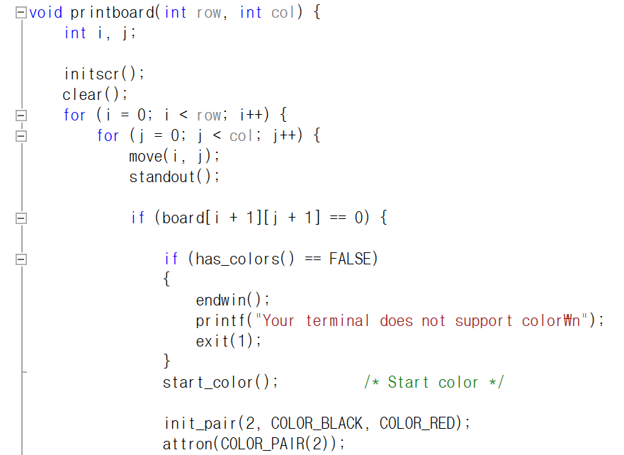
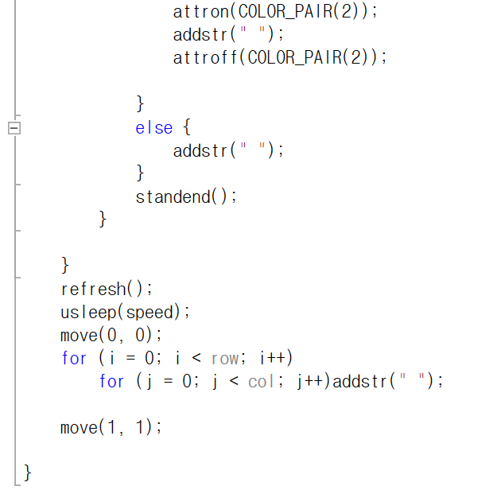
주요 코드
printboard

Slide 34
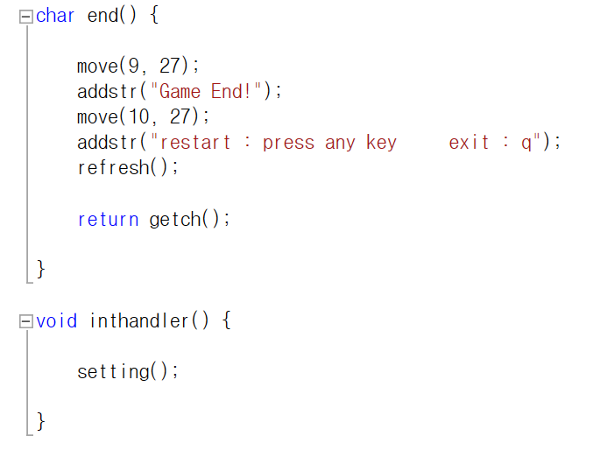
주요 코드
End, ithandler

Slide 35
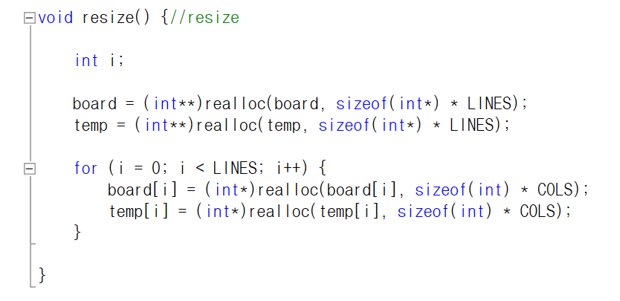
주요 코드
resize

Slide 36
Q&A

